Slide 1
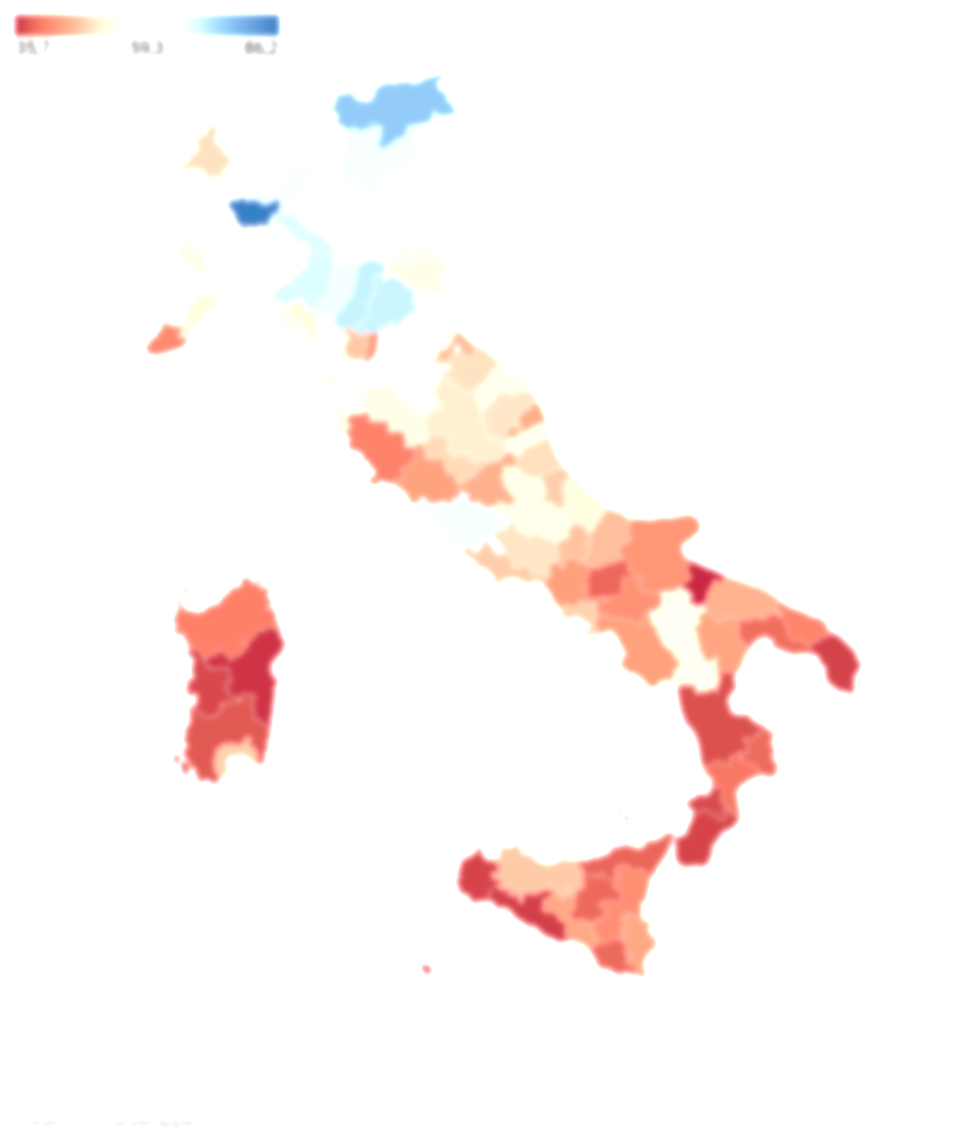
DISUGUAGLIANZE TERRITORIALI:
I RISULTATI ECONOMICI DELLE UNITÀ LOCALI DELLE IMPRESE
Girolamo D’Anneo, Presidente USCI – Comune di Palermo

Slide 2
Obiettivo e risultati
Il Nord presenta valori mediamente più elevati in produttività, dimensione delle unità locali e addetti per 1000 abitanti. Il Mezzogiorno registra i livelli più bassi
Obiettivo: Analizzare le differenze territoriali nei risultati economici delle unità locali di industria e servizi, utilizzando dati granulari a livello provinciale e con riferimento alle ripartizioni territoriali. Sono esaminati tre indicatori:
  valore aggiunto per addetto (produttività),
  addetti per unità locale (dimensione delle unità locali)
  addetti per 1000 abitanti (densità occupazionale non agricola)
Risultati: I risultati evidenziano forti disuguaglianze territoriali, con valori nei tre indicatori più elevati nelle province del Nord e via via più bassi spostandosi verso le province del Mezzogiorno. A livello ripartizionale e considerando insieme il settore industriale e quello dei servizi:
In tutte le ripartizioni l’industria presenta produttività e dimensione media superiori ai servizi, che registrano però una densità occupazionale più che doppia.
Fonte: Istat, Frame SBS Territoriale (FST) sulle unità locali delle imprese, dati 2023
Ripartizione | VA per addetto (in migliaia di euro) | Addetti per unità locale | Addetti per 1000 abitanti
Nord-Ovest | 68,8 | 4,0 | 362,9
Nord-Est | 63,3 | 4,1 | 368,1
Centro | 58,3 | 3,5 | 318,5
Mezzogiorno | 43,6 | 3,0 | 219,5
Italia | 59,3 | 3,6 | 307,0

Slide 3
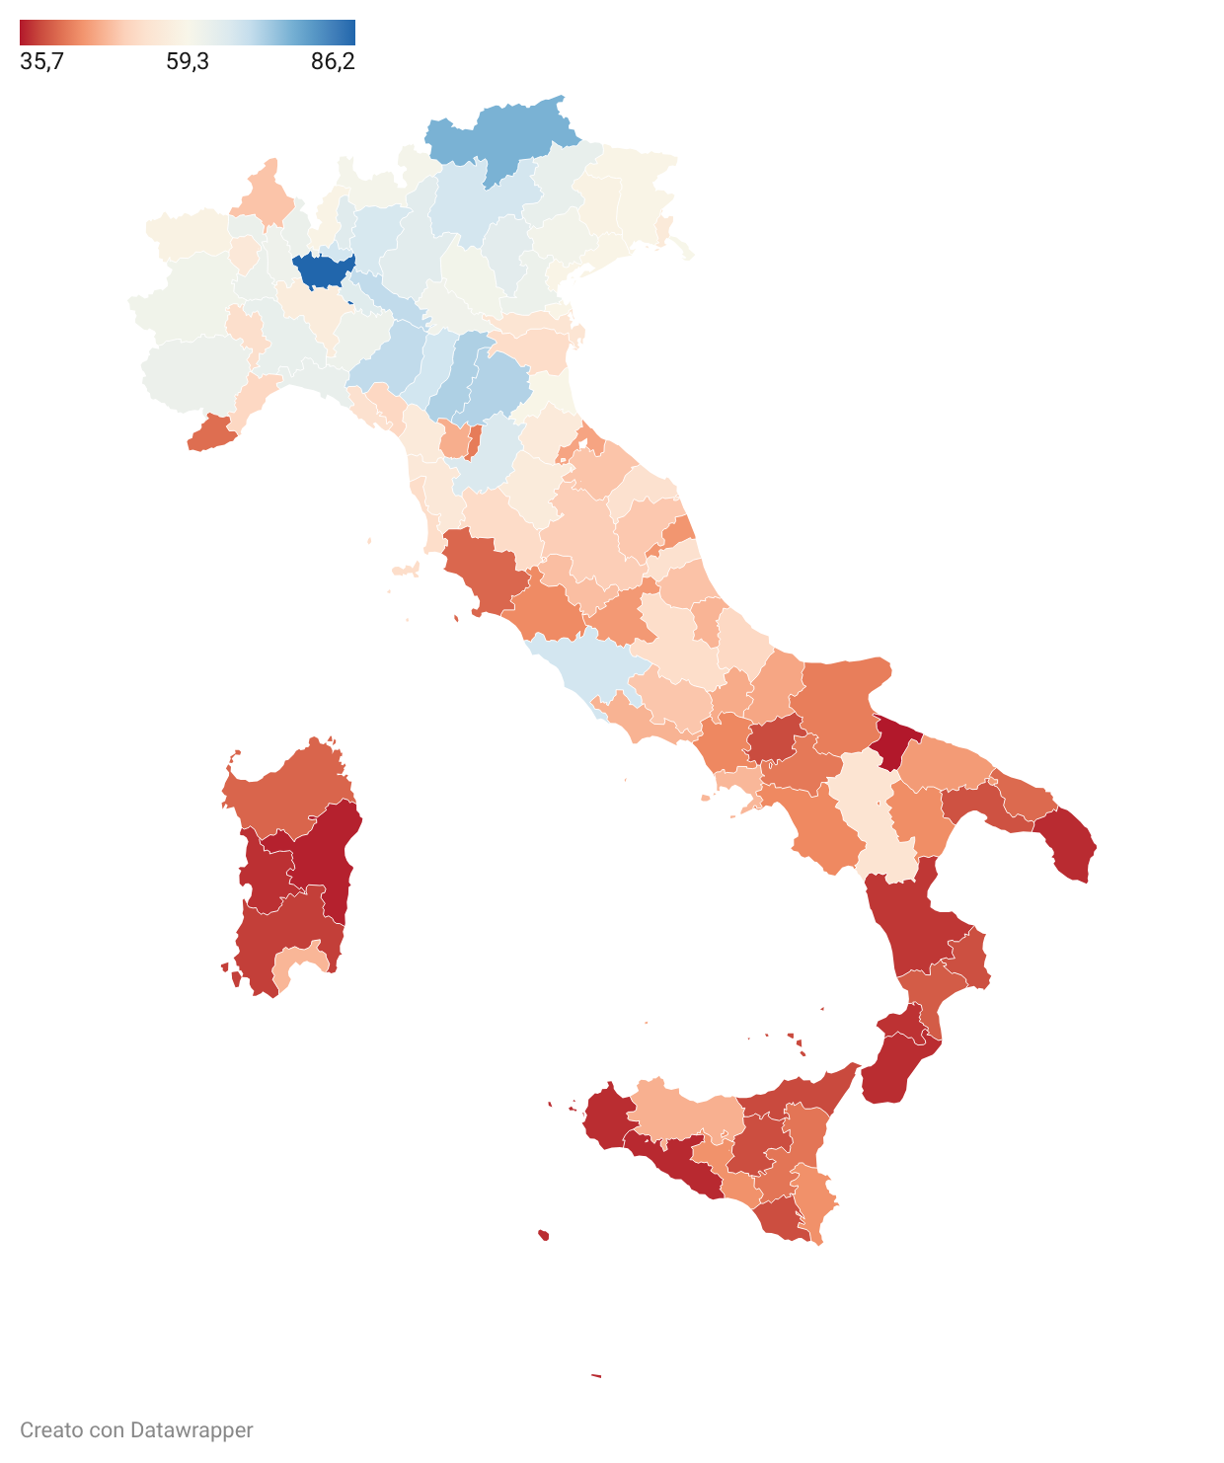
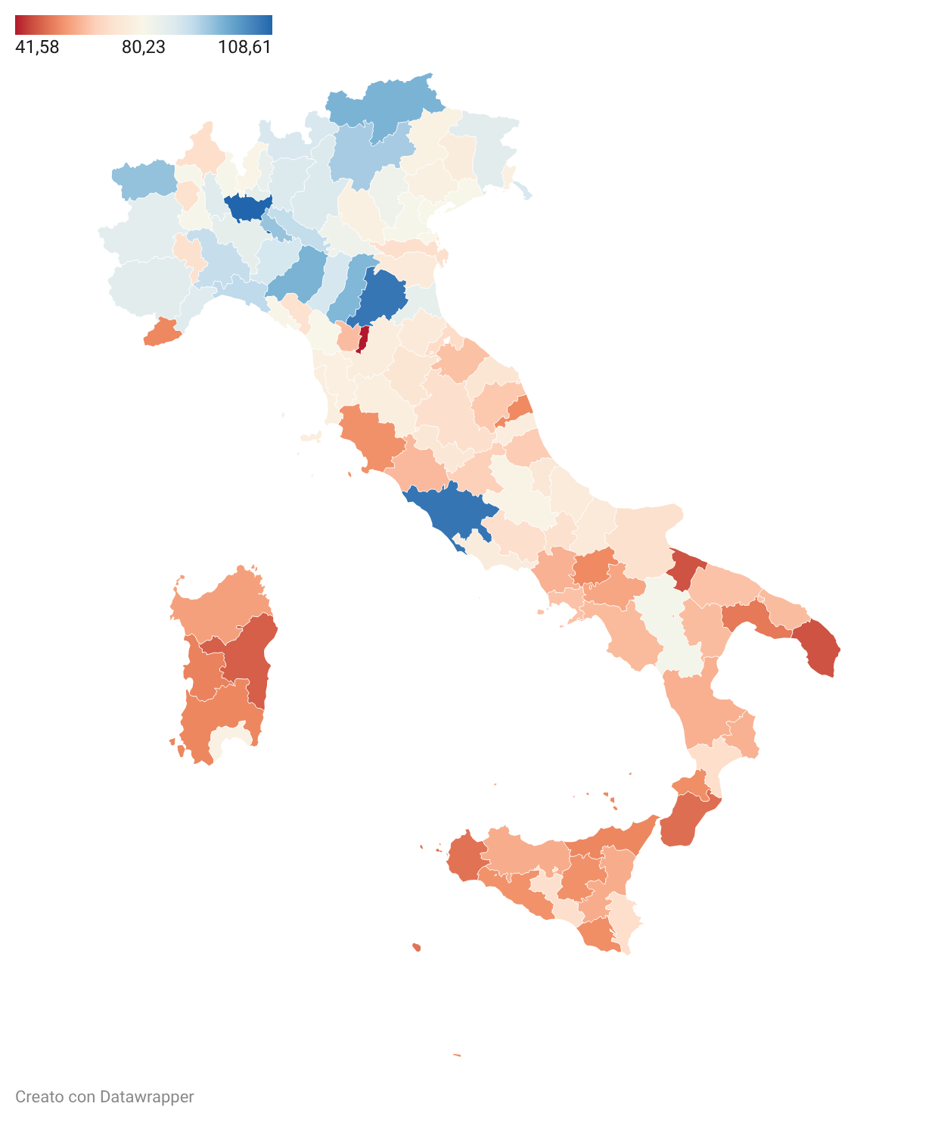
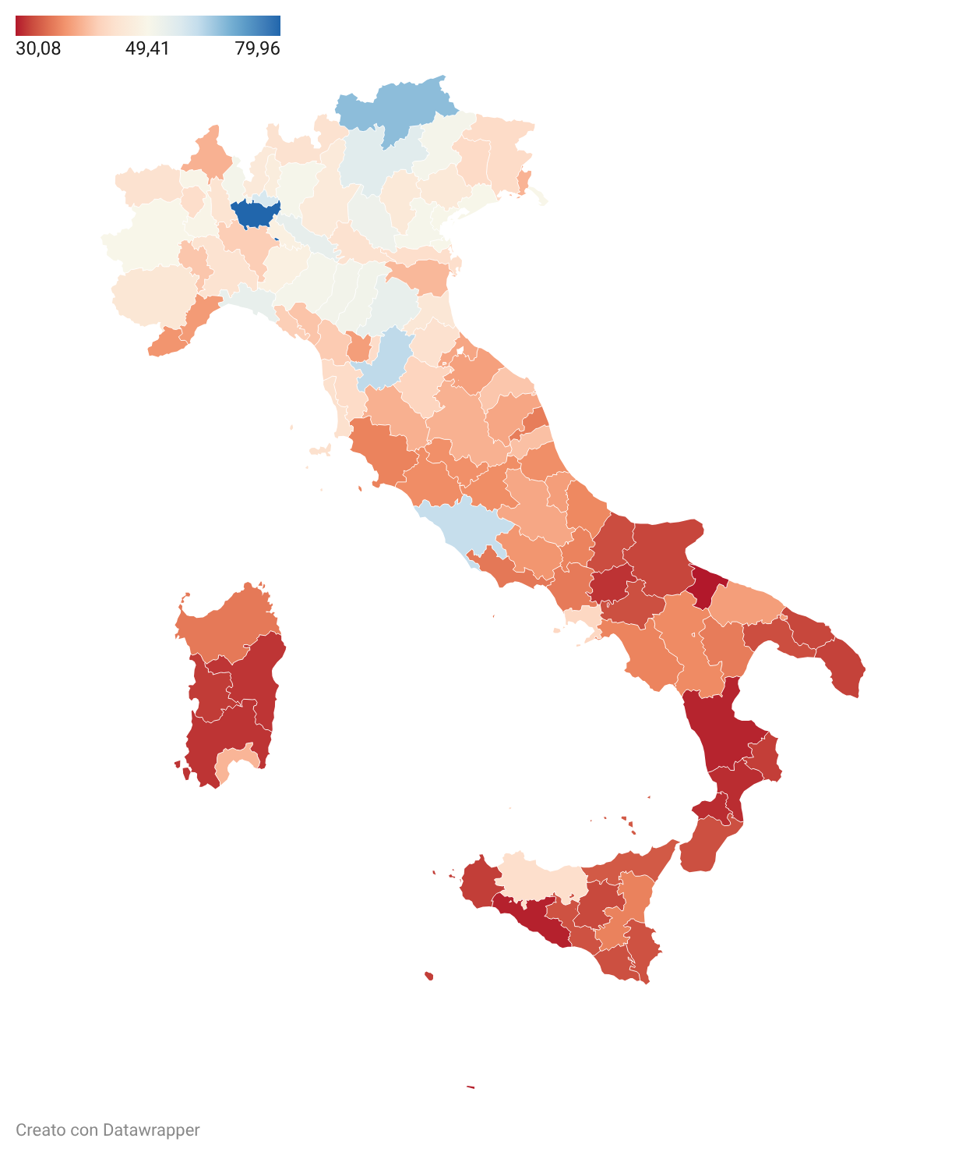
Valore aggiunto per addetto (in migliaia di euro): la produttività è più elevata nell’industria e nel Nord-Ovest
Industria e Servizi
Industria
Servizi
Il settore industriale mostra una produttività più elevata del settore dei servizi: il valore aggiunto per addetto, che per l’insieme di industria e servizi è pari a 59,3 mila euro, nell’industria sale a 80,2, mentre nel terziario si ferma a 49,4.
Nel settore industriale la produttività più alta si registra nel Nord-Ovest, con 89,2 mila euro per addetto, seguito dal Nord-Est, con 85,5. Il Centro si attesta a 76,6 e il Mezzogiorno a 62,2.
Nel terziario la produttività più alta è sempre appannaggio del Nord-Ovest, con 58,7 mila euro per addetto. Seguono il Centro (51,0) e il Nord-Est (49,7). Chiude il Mezzogiorno con 36,4.
La scala cromatica è calcolata separatamente per ciascun settore. Il confronto dei colori tra mappe non è quindi diretto
Nell’industria la provincia con la produttività più elevata è Milano (108,6), seguita da Roma (106,5) e Bologna (106,1), mentre la provincia con la produttività più bassa è Prato (41,6), preceduta da Lecce e Barletta-Andria-Trani (47,4).
Nel terziario la provincia con la produttività più elevata è nuovamente Milano (80,0), seguita da Bolzano (66,4) e Firenze (61,4), mentre la provincia con la produttività più bassa è Barletta-Andria-Trani (30,1), preceduta da Agrigento (30,4) e Cosenza (30,5).

Slide 4
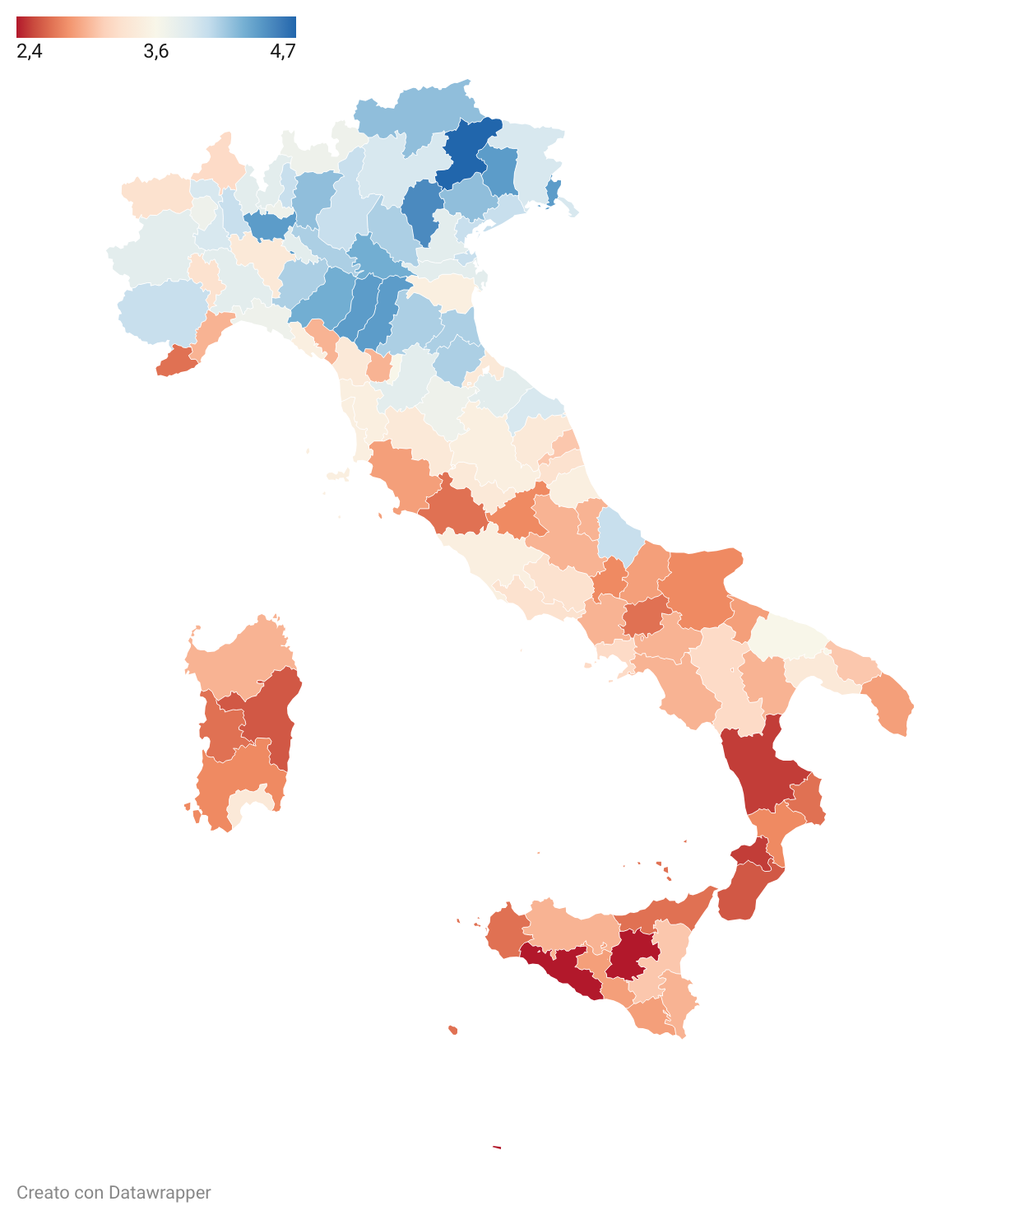
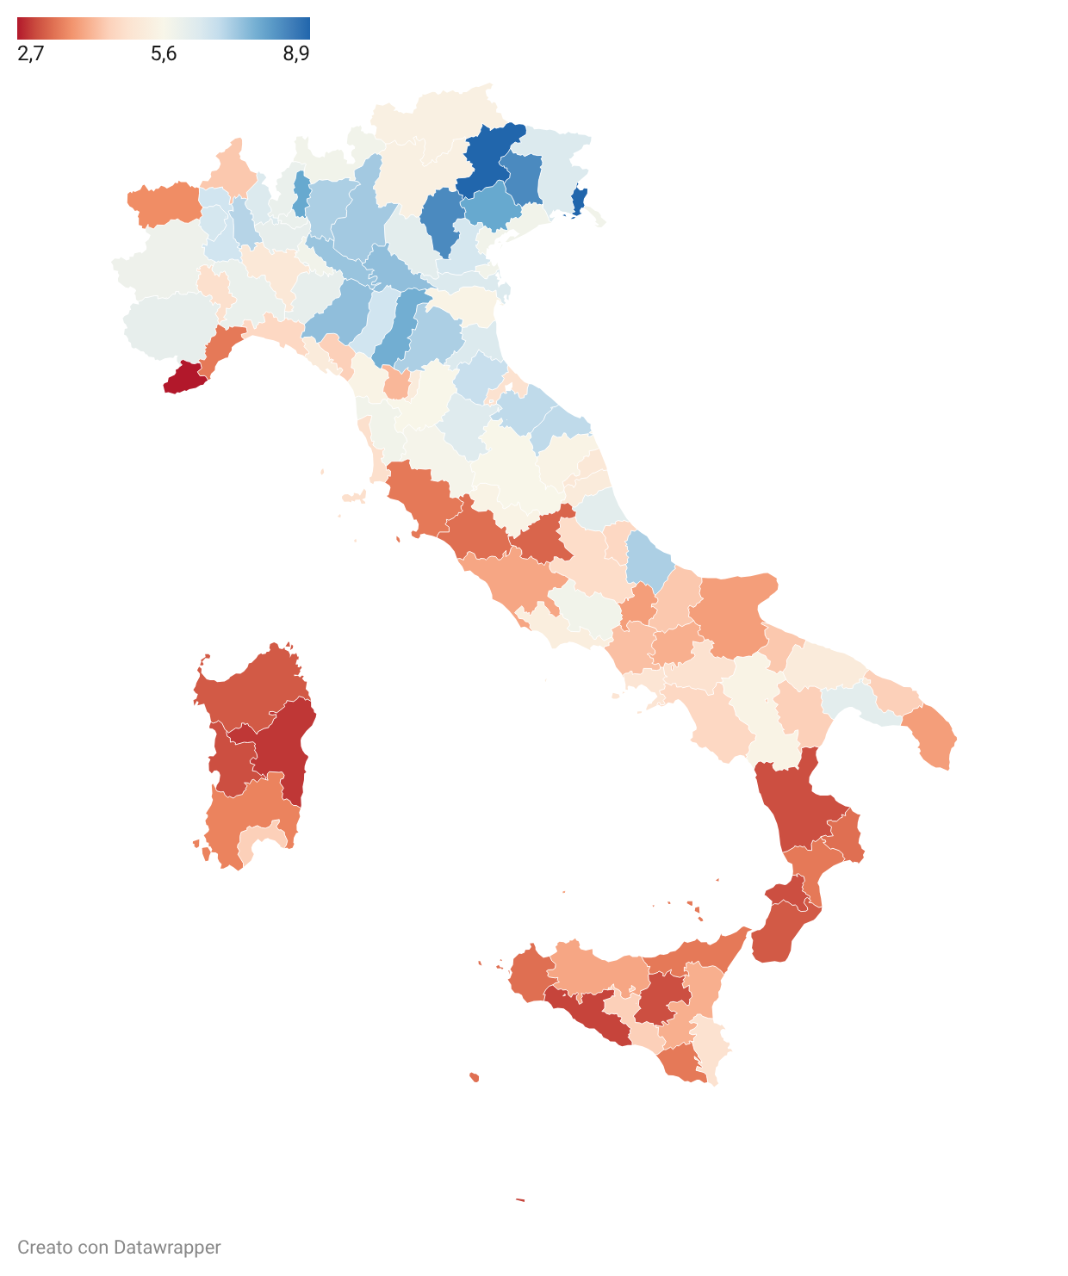
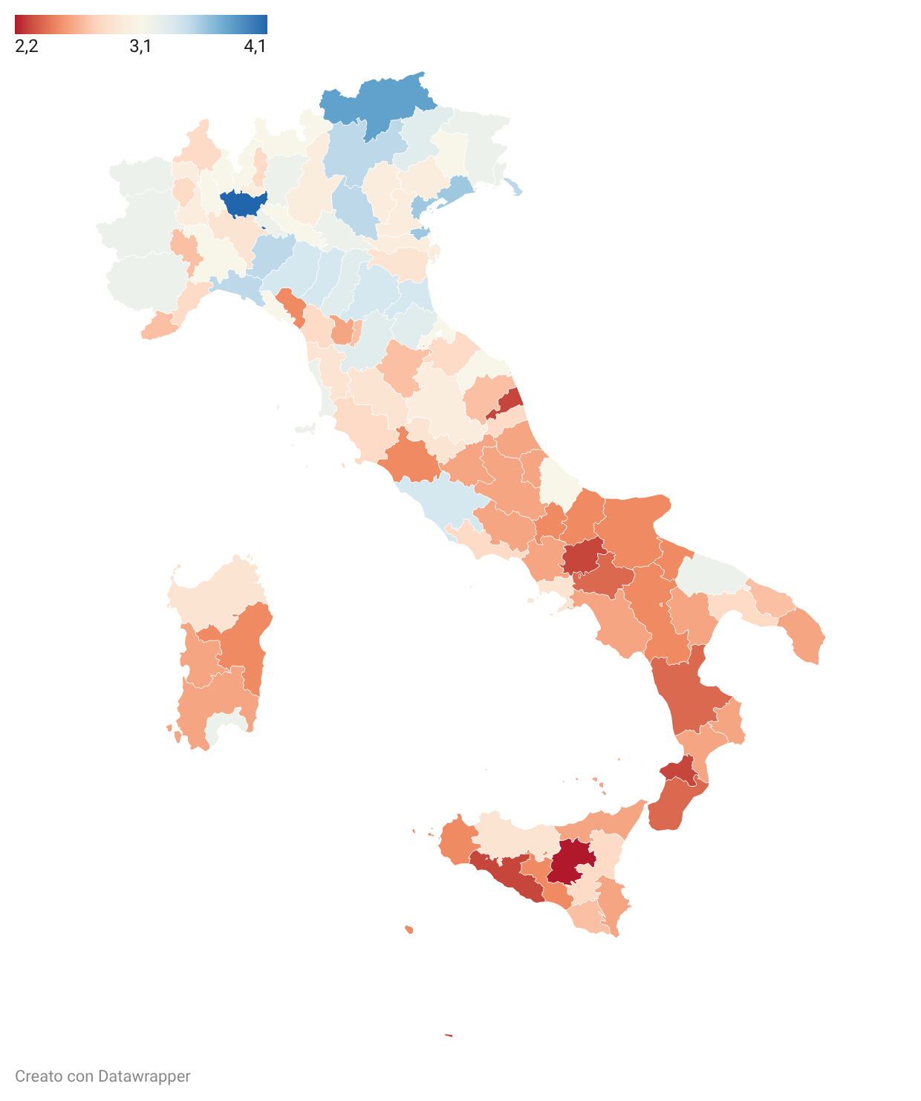
Addetti per Unità locale: la dimensione delle unità locali è maggiore nell’industria e nel Nord
Industria e Servizi
Industria
Servizi
Il settore industriale mostra anche una dimensione media delle unità locali maggiore del settore dei servizi: il numero di addetti per unità locale, che per l’insieme di industria e servizi è pari a 3,6, nell’industria sale a 5,6, mentre nel terziario si ferma a 3,1.
Nel settore industriale le unità locali con il numero di addetti più alto sono quelle del Nord-Est (6,8), seguito dal Nord-Ovest (6,1). Il Centro si attesta a 5,1 e il Mezzogiorno a 4,4.
Nel terziario la dimensione più alta delle unità locali è appannaggio del Nord-Ovest (3,4), seguito dal Nord-Est (3,3). Seguono il Centro (3,1) e il Mezzogiorno (2,7).
La scala cromatica è calcolata separatamente per ciascun settore. Il confronto dei colori tra mappe non è quindi diretto
Nell’industria le province con la dimensione media delle unità locali più elevata sono Belluno e Gorizia (8,9 per entrambe), seguite da Pordenone (8,3), mentre le dimensioni medie più basse si registrano nelle province di Imperia (2,7), Nuoro (2,9) e Agrigento (3,0).
Nel terziario la provincia con la dimensione media delle unità locali più alta è Milano (4,1), seguita da Bolzano (3,8) e Venezia (3,6), mentre la provincia con la dimensione media più bassa è Enna (2,2), preceduta da Agrigento e Vibo Valentia (2,3).

Slide 5
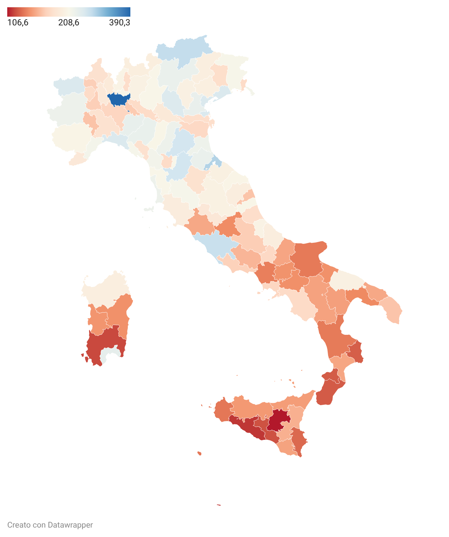
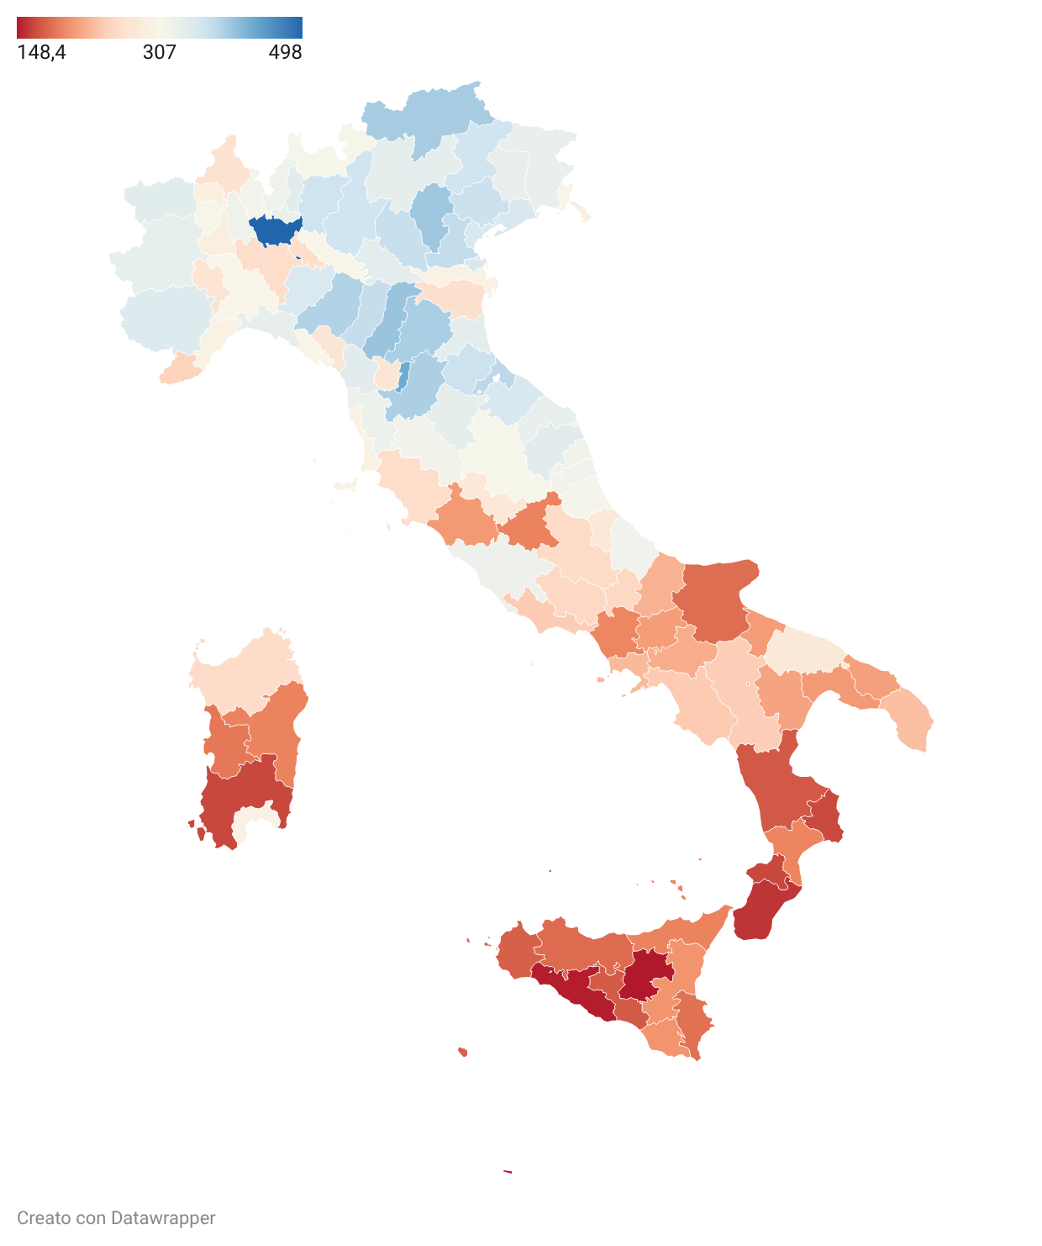
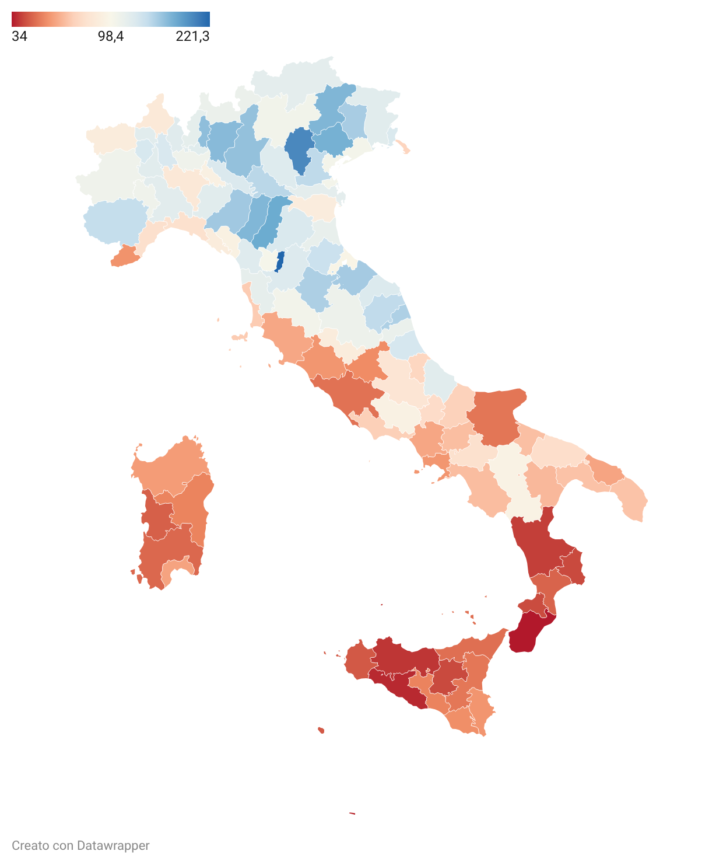
Addetti per 1000 abitanti: la densità occupazionale non agricola è più elevata nel terziario e nel Nord
Industria e Servizi
Industria
Servizi
La densità occupazionale non agricola, invece, vede prevalere il settore dei servizi: il numero di addetti per mille abitanti, che per l’insieme di industria e servizi è pari a 307, nell’industria si ferma a 98,4, mentre nel terziario raggiunge un valore più che doppio: 208,6.
Nel settore industriale la densità occupazionale più alta si registra nel Nord-Est, con 139,5 addetti per 1000 abitanti, seguito dal Nord-Ovest, con 120,3. Il Centro si attesta a 90,9 e il Mezzogiorno si ferma a 61,2.
Nel terziario la densità occupazionale più alta è appannaggio del Nord-Ovest, con 242,7 addetti per 1000 abitanti. Seguono il Nord-Est (228,6) e il Centro (227,7). Chiude, con distacco, il Mezzogiorno con 158,3.
La scala cromatica è calcolata separatamente per ciascun settore. Il confronto dei colori tra mappe non è quindi diretto
Nell’industria la provincia con la densità occupazionale più elevata è Prato (221,3), seguita da Vicenza (200,1) e Modena (178,5), mentre la provincia con la densità occupazionale più bassa è Reggio Calabria (34,0), preceduta da Agrigento (36,1) e Palermo (38,2).
Nel terziario la provincia con la densità occupazionale più elevata è Milano (390,3), seguita a distanza da Rimini (287,4) e Bolzano (276,9), mentre la provincia con la densità occupazionale più bassa è Enna (106,6), preceduta da Agrigento (113,5) e Sud Sardegna (118,8).

